Slide 1

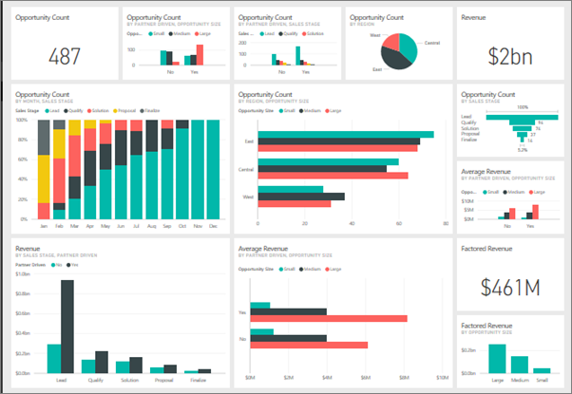
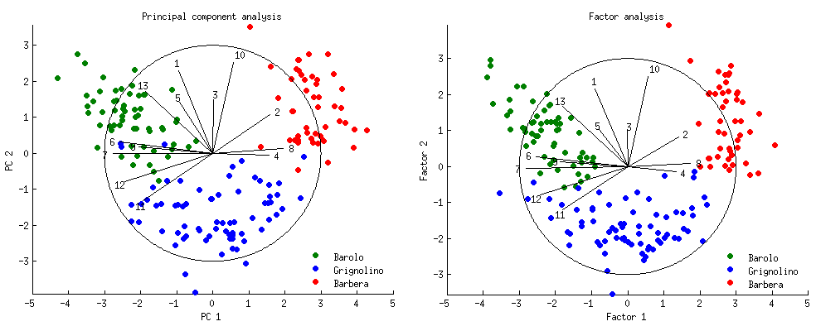
Introducción al Análisis Multivariados
Oscar Centeno Mora

Slide 2
Índice
1
Análisis univariados y multivariados
4
La estadística y la ciencias de Datos
2
Principios de los análisis multivariados
5
Temas del curso
3
División de la estadísticas
6
Programas informáticos del curso

Slide 3
Índice
1
Análisis univariados y multivariados

Slide 4


Análisis en una variable
¿Cuáles son los principales análisis que realizamos en una variable X1 (cuantitativa y cualitativa)?

Slide 5
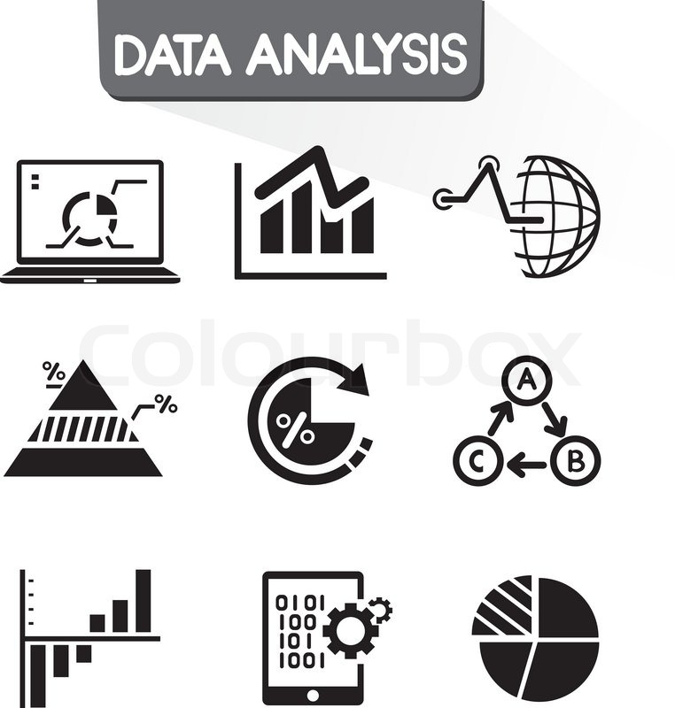
Análisis en una variable
Números relativos (razón, proporción, tasas, indicadores, etc.)
Medidas de posición (promedio, percentiles, moda, mediana, etc.)
Medidas de variabilidad (rango, percentil intercuartil, desviación media, desviación estándar, etc.)
Probabilidades.
Medidas de estimación
Prueba de hipótesis.
Medidas de visualización

Slide 6
Análisis multivariados o en varias variables
¿Cuáles son los análisis que conocemos para varias 2 o más variables X1,X2,…, Xn (cuantitativas y cualitativas)?

Slide 7
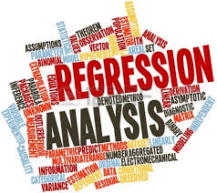
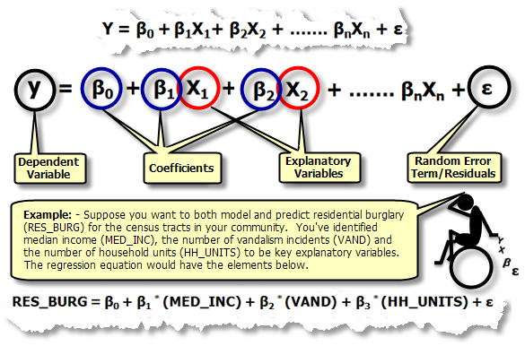
Análisis multivariados o en varias variables

Slide 8

Análisis multivariados o en varias variables
Análisis de covariancia, correlación, etc.
Análisis por regresión (paramétrica, no paramétrica, semi paramétrica, etc.).
Análisis experimental (comparación de medias, ANOVA, GLM, etc.)
Análisis por descomposiciones.
Análisis por discriminación.
Análisis por agrupamiento.
Análisis por clasificación y predicción.
Etc….

Slide 9

Análisis multivariados descriptivos y supervisados
Análisis multivariados
Análisis descriptivas (búsqueda de patrones)
Análisis predictivos
(predicciones en los casos --- Minería de datos)

Slide 10
Índice
1
Análisis univariados y multivariados
2
Principios de los análisis multivariados

Slide 11
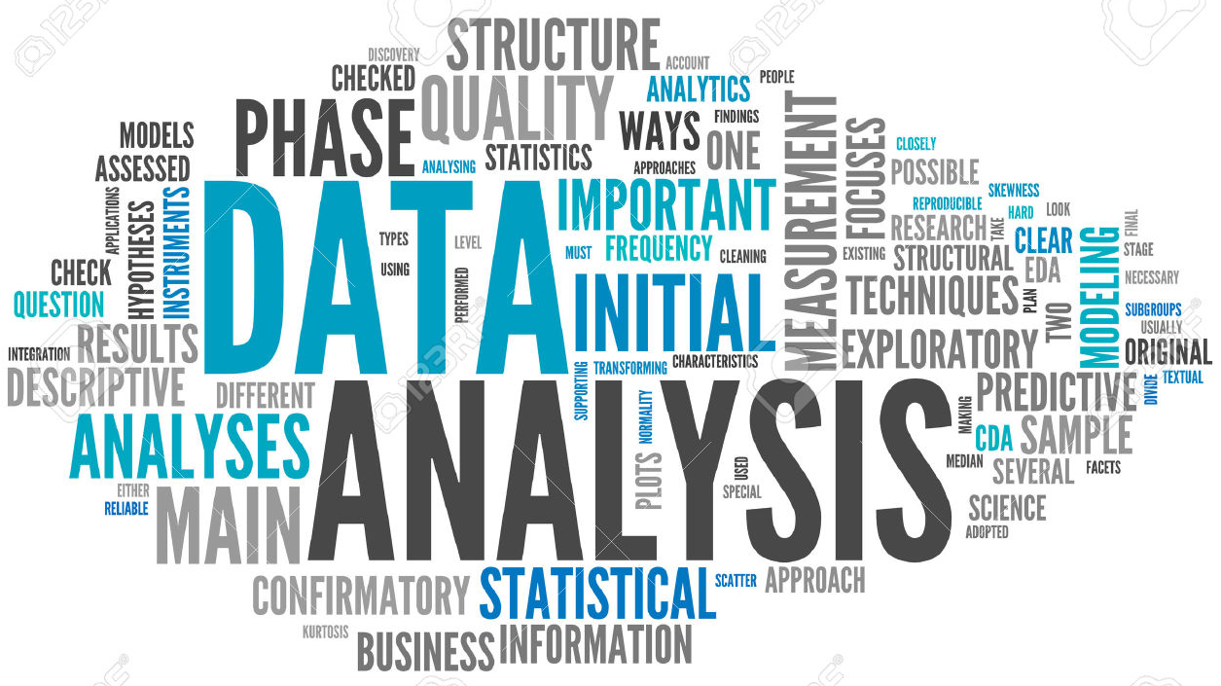
Principios del análisis de datos multivariado

Slide 12

Principios multivariados: datos
Conjuntos de unidades y variables por analizar: matriz de valores.
Tipo de eventos es común en todos los campos: psicología, ingeniería, educación, física, química, economía, etc.
Representación en un archivo de datos:

Slide 13
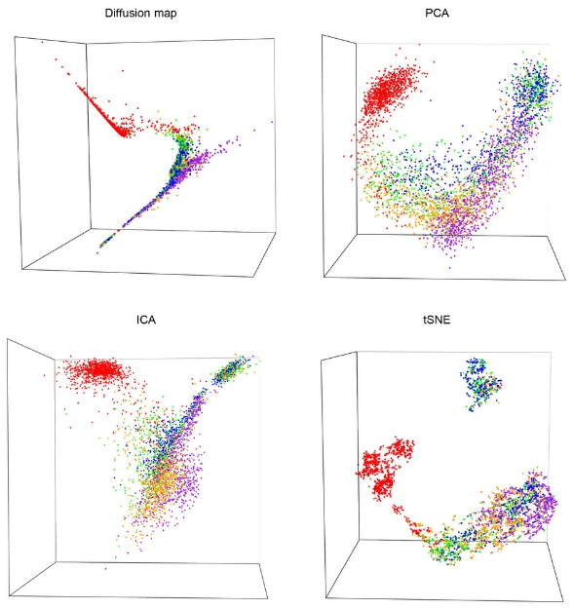
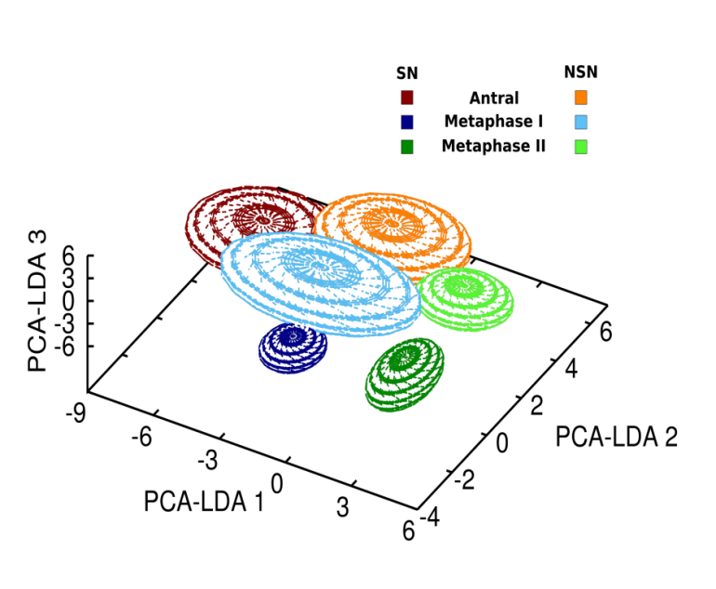
Principios multivariados: análisis
Análisis multivariados descriptivo: análisis que relacionan variables independientes (relación simétrica entre variables), para buscar algún tipo de patrón común.
No hay interés en hacer inferencia estadística.
Los análisis multivariados se exponen tanto de forma tabular y gráfica, siendo la última la más utilizada.
El análisis multivariado exploratorio da prioridad a la información recolectada, y no al proceso inferencial. Es un proceso meramente analítico para y por los datos.

Slide 14
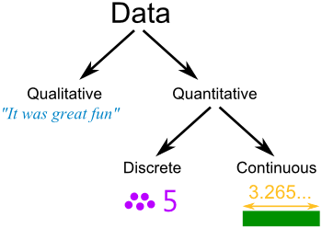

Tipos de variables y problemas asociados
Los análisis multivariados toman tanto variables cualitativas como cuantitativas.
La técnica se adecua según el objetivo y tipo de variable.
Los valores faltantes provocan la eliminación de una unidad en el archivo de datos.
Los valores faltantes provocan perdida de información y problemas de cálculos matriciales.

Slide 15
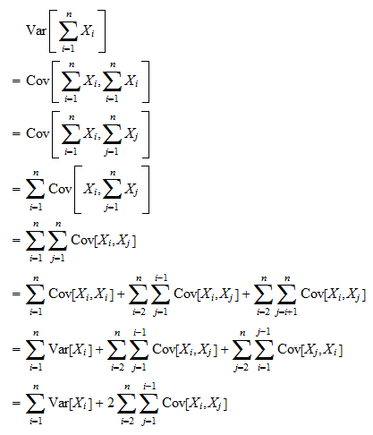
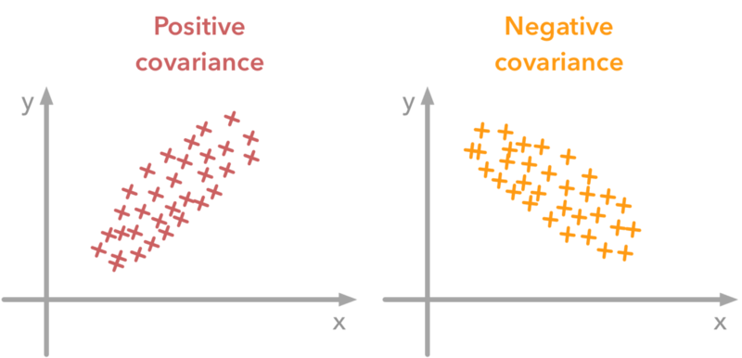
Covariancia, correlación y distancia
El análisis multivariado implica relaciones entre las variables o la posible cercanía que pueden haber entre estas. En ciertos casos pueden ser los dos.
El caso que interesa en el análisis multivariado es como calificamos la relación entre las variables y como podemos medir las distancias entre variables con diferentes unidades medida.
Para esto debemos recurrir a la covariancia, correlación y el análisis de distancias.

Slide 16
Covariancia
¿Qué es una variancia? Y, ¿qué es una covariancia?
¿Cuál es la covariancia de una variable con ella misma?
La covariancia en dos variables aleatorias sirve para medir el grado de dependencia linear. Su notación matemática es la siguiente:
En una matriz de variables, la covariancia se expresa como sigue:
Variancia
Covariancia

Slide 17
Correlación
La dificultad para interpretar la covariancia se facilita cuando se utiliza la correlación.
Esta es la división de una covariancia respeto a las respectivas desviaciones estándares. Su notación matemática es:
En una matriz de datos, se utiliza una matriz de diagonalización D y la matriz de correlación S, para obtener la matriz de correlación R.

Slide 18
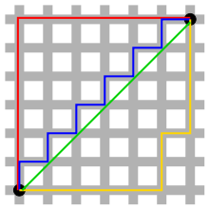
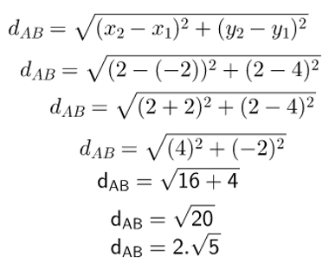
Distancia
Los análisis de escalamiento multidimensional y análisis por agrupamiento se fundamentan en las distancias de las unidades de los datos.
Para dos sujetos i e j, para una determinada variable se toman las distancias que existen para ese par de individuos.
Existen diversos tipos de distancias (Mahalanobis, Hellinger, Manhattan, etc.), pero la más común es la distancia Euclidiana:

Slide 19
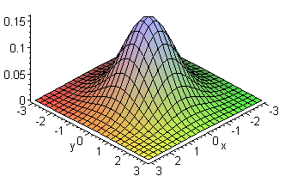
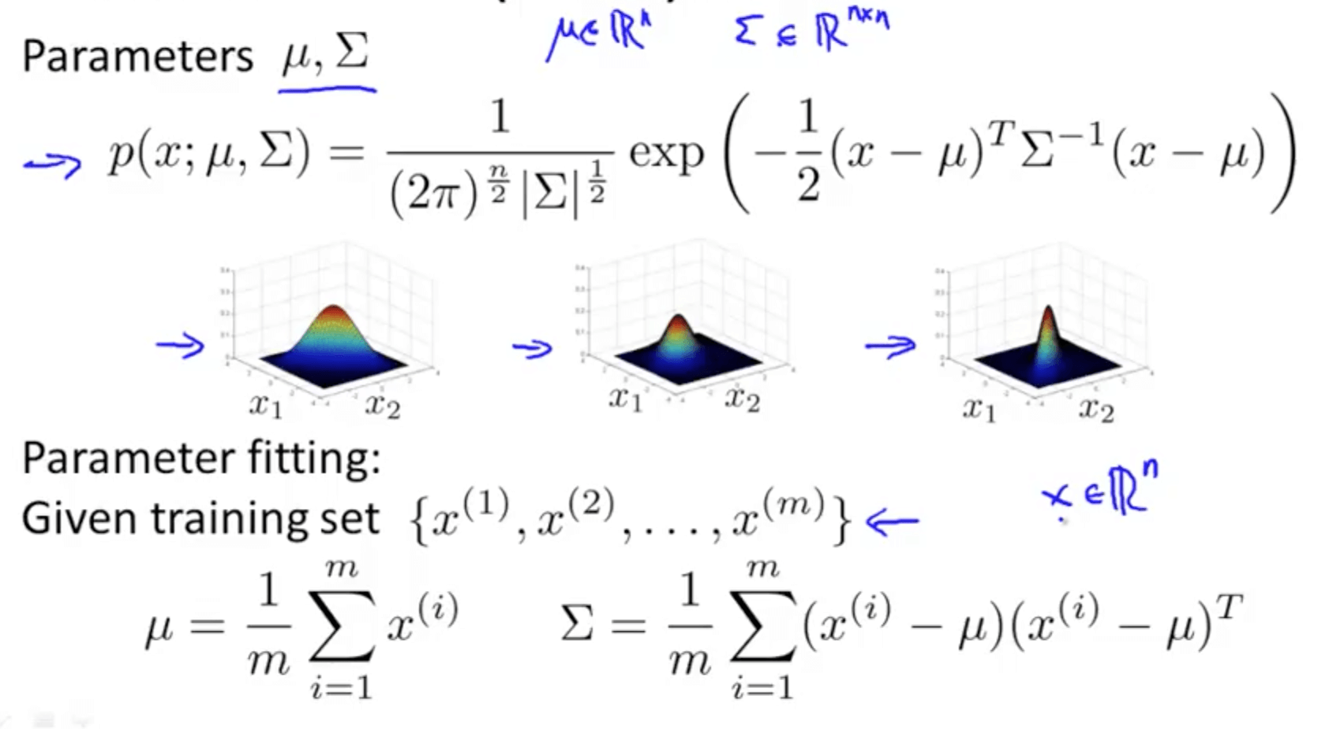
Función normal multivariable
La función normal multivariada juega un rol importante en algunos análisis multivariados.
Muchos supuestos implícitos consideran que los datos provienen de distribuciones normales.
Una función normal multivariada de dos variables se expresa como:
Una función normal multivariada se presenta como sigue en la siguiente diapositiva.

Slide 20
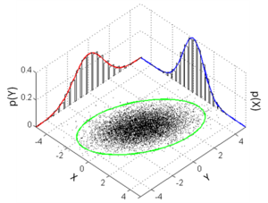
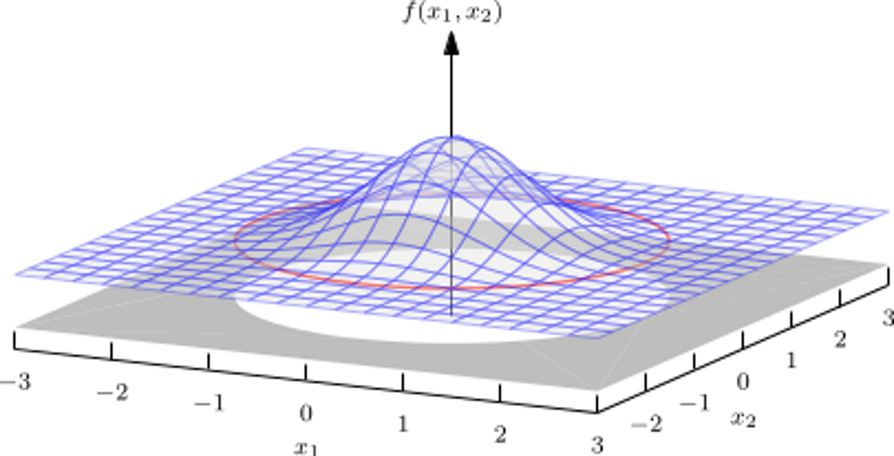
Función normal multivariable

Slide 21
Índice
1
Análisis univariados y multivariados
2
Principios de los análisis multivariados
3
División de la estadísticas

Slide 22
División de la Estadística : antes
Estadística descriptiva
Probabilidades
Estadística Inferencial

Slide 23
División de la Estadística : ahora
Estadística Inferencial
Matemática -Probabilidades
Estadística Descriptiva
Informática
Difícil determinar cual tiene un mayor peso en la labor de un estadístico.

Slide 24
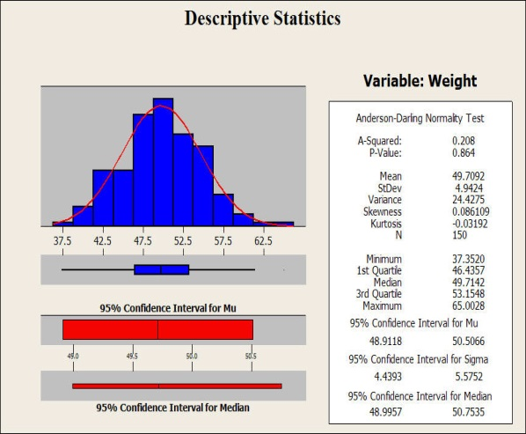
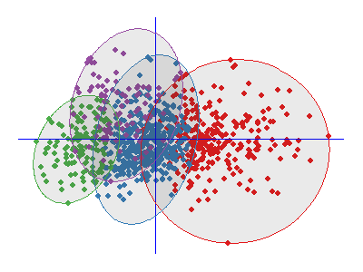
Estadística descriptiva
Se entiende como la forma de presentar los datos.
Análisis de los datos como promedio, media, desviación estándar, etc., son estadísticas descriptivas.
Los cuadros y gráficos son los más conocidos. Sin embargo, mapas y otras formas más novedosa de presentar la información son también estadísticas descriptivas .
Análisis multivariados como componentes principales, conglomerados, análisis discriminantes, son también parte de las estadísticas descriptivas.

Slide 25
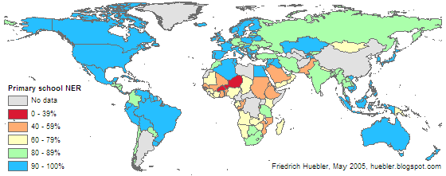
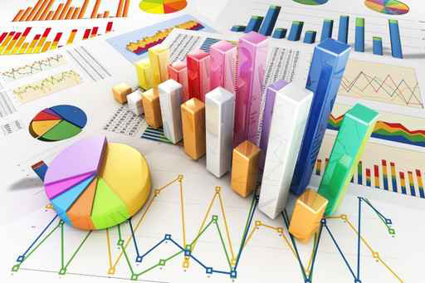
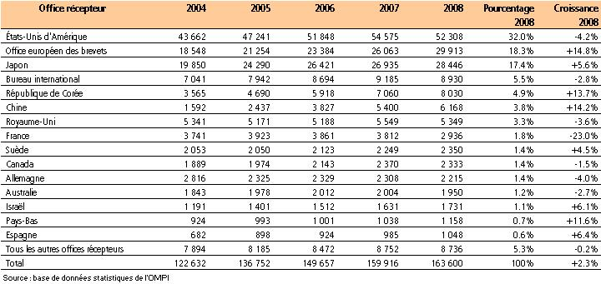
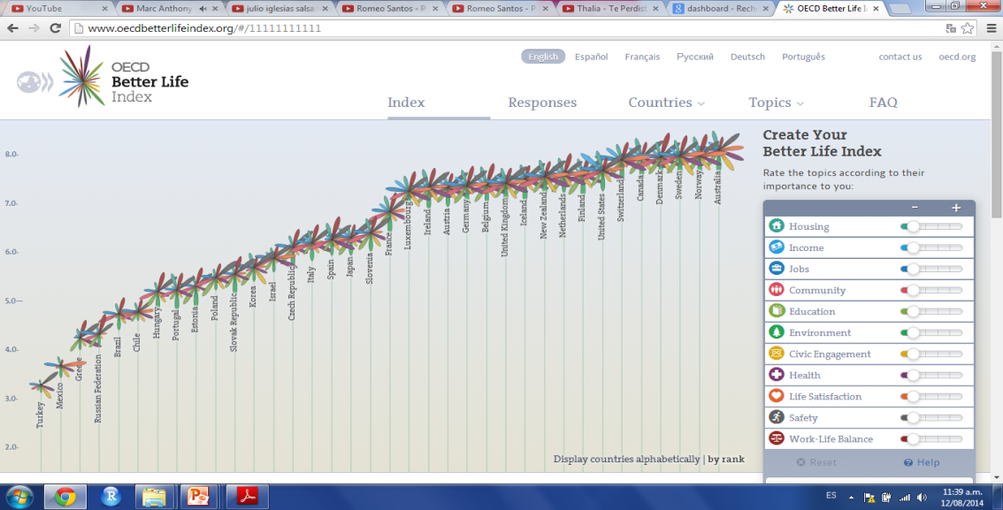

Slide 26
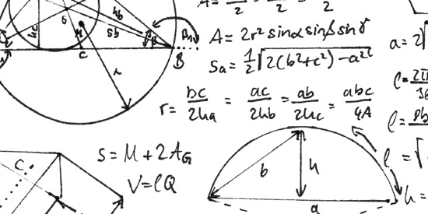
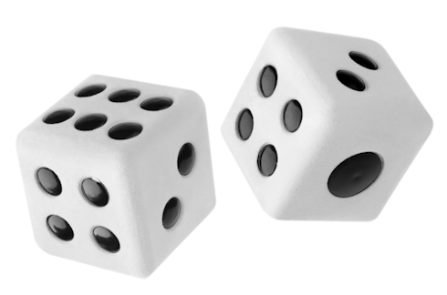
Estadística-matemática
La Estadística inferencial tiene sus fundamentos en la Estadística- matemática.
La Estadística-matemática se desarrolla tanto en las evoluciones de la teoría de las probabilidades, espacios vectoriales, cálculo de matriz, y otros desarrollos complejos de la matemática.
Nuevas técnicas de Estadísticas están relacionadas con los avances en la estadística y la informática.

Slide 27
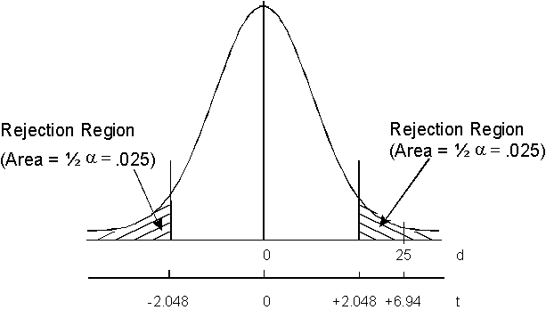
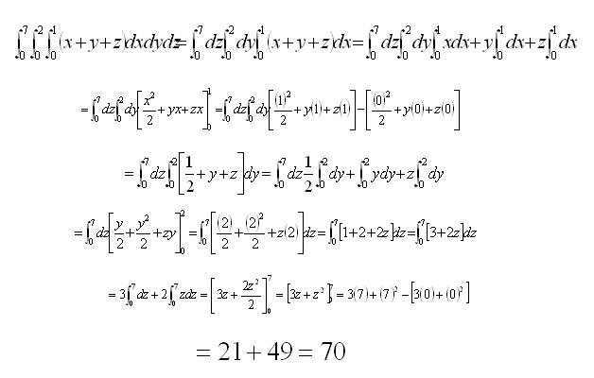
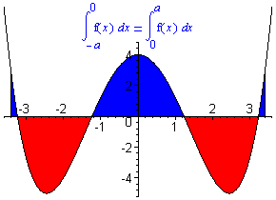
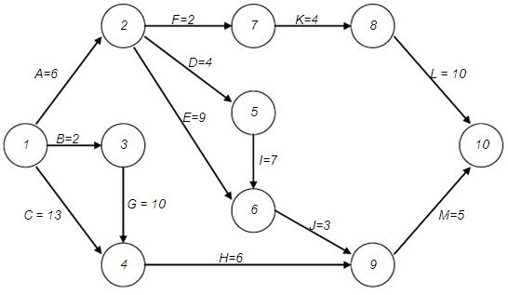
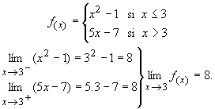

Slide 28
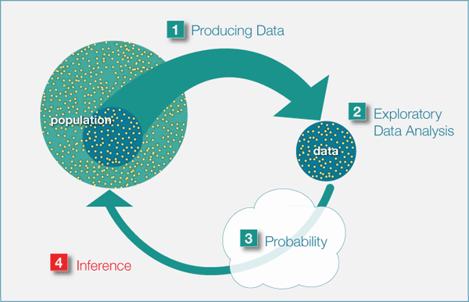
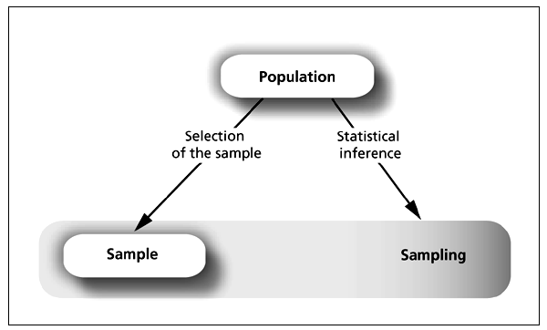
Estadística Inferencial
El objetivo es inferior a una población a partir de un conjunto de datos.
También se busca establecer relaciones causales o relaciones asimétricas entre las variables.
Dependiendo del campo, se pueden utilizar un innumerable técnicas para apoyar los resultados.
El calculo de una muestra pertenece a la Estadística inferencial.

Slide 29
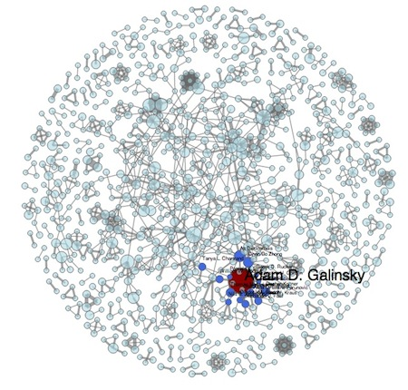
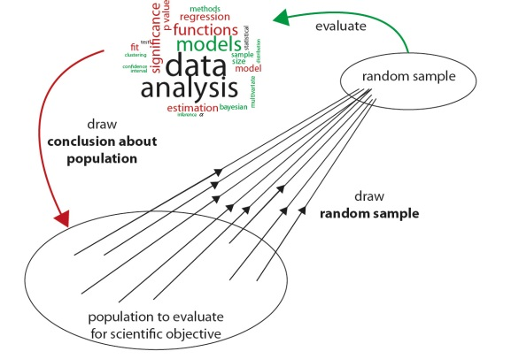
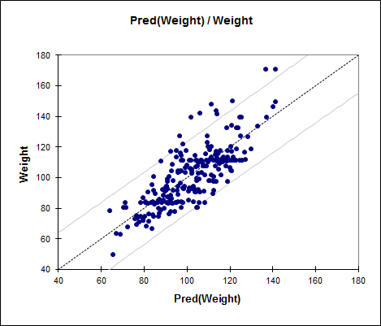
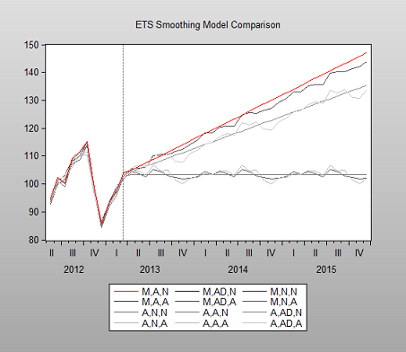

Slide 30

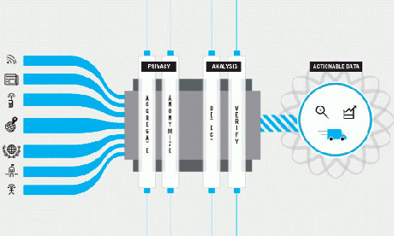
Informática
La materia prima de la Estadística, los datos, en la actualidad se manipulan mediante la informática.
La información se trabaja de principio a fin mediante diversas herramientas informáticas.
Lenguajes de programación (C, Visual Basic, etc.), como paquetes de manejo de datos (Oracle, Qlikview, etc.) y softwares para el análisis de la información (SAS, R, STATA, etc.), son herramientas informáticas fundamentales para un estadístico o analista de datos.
De igual forma, la mejor forma de presentar los datos requiere de adecuados conocimientos de la informática (sistemas de información, plataforma de análisis, etc.).

Slide 31

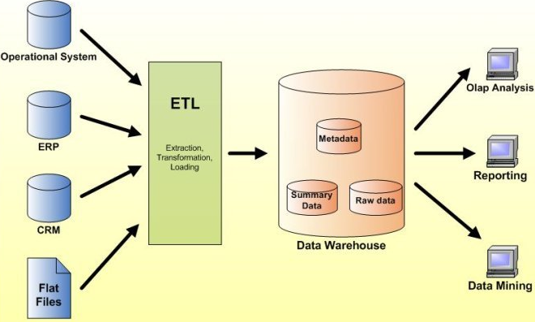



Slide 32
Índice
1
Análisis univariados y multivariados
4
La estadística y la ciencias de Datos
2
Principios de los análisis multivariados
3
División de la estadísticas

Slide 33
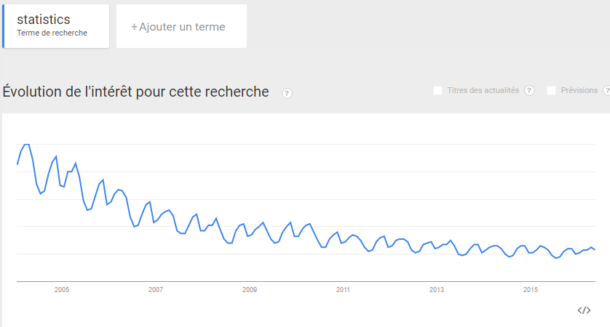
La estadística en nuestros días

Slide 34
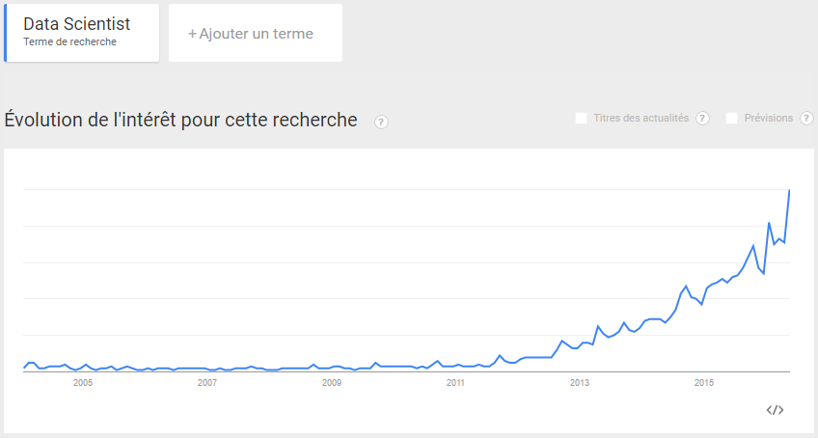
La estadística en nuestros días

Slide 35
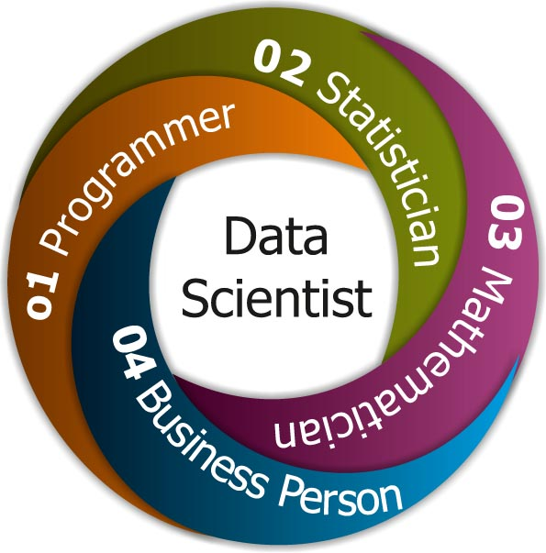

La estadística en nuestros días

Slide 36


La estadística en nuestros días: academia

Slide 37
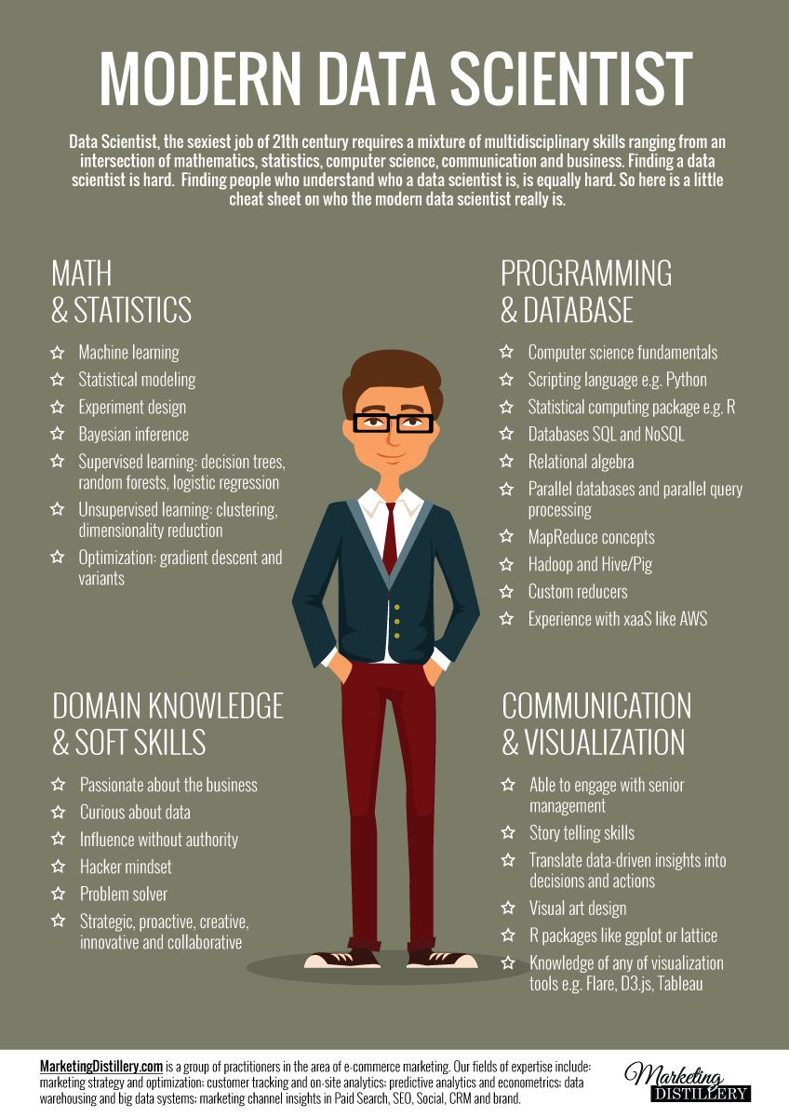

Slide 38

La estadística en nuestros días: profesional

Slide 39
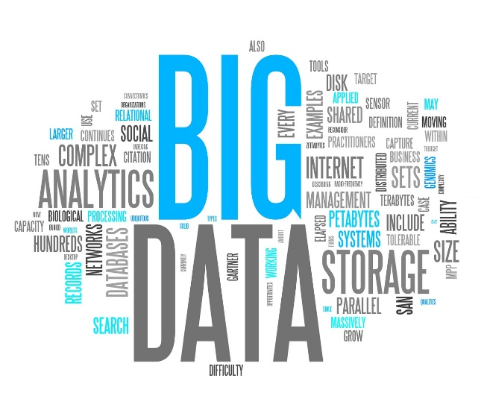
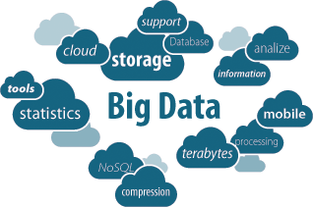

La estadística en nuestros días: Big data

Slide 40
Índice
1
Análisis univariados y multivariados
4
La estadística y la ciencias de Datos
2
Principios de los análisis multivariados
5
Temas del curso
3
División de la estadísticas

Slide 41
Temas del curso IAM
Visualización de datos
Técnicas multivariadas cuantitativas
Temáticas
Técnicas multivariadas de texto y asociaciones
Técnicas multivariadas mixtas

Slide 42
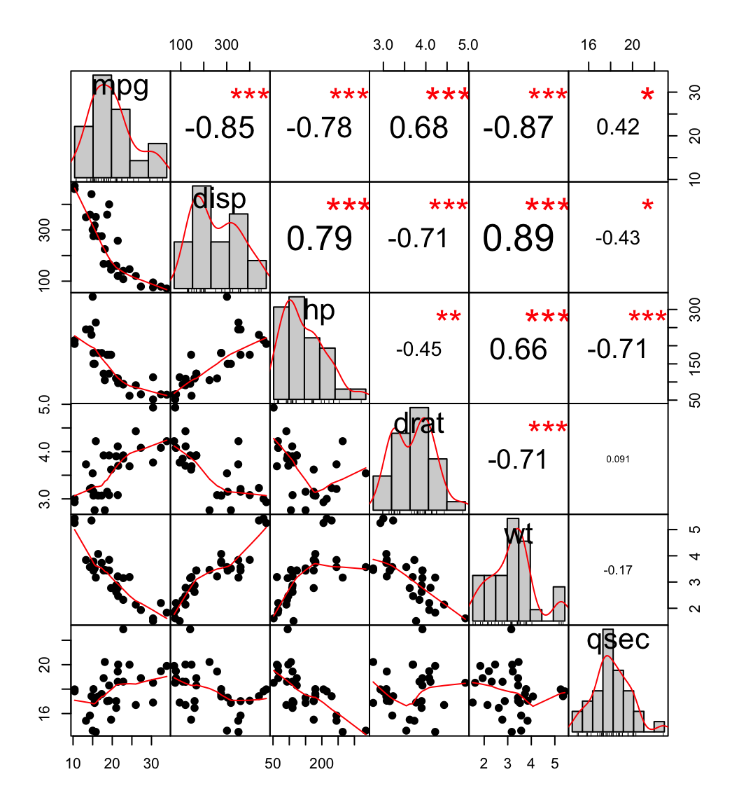
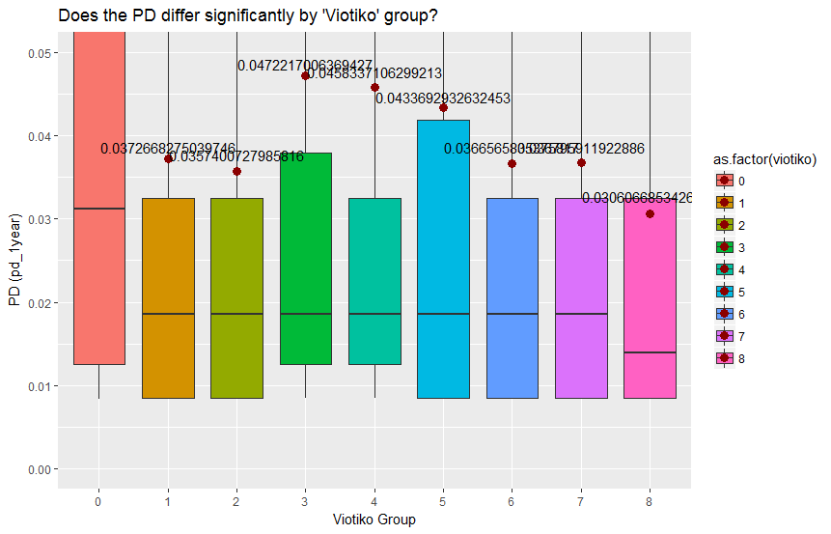
Visualización de datos multivariados
Principales gráficos univariados y multivariados.

Slide 43
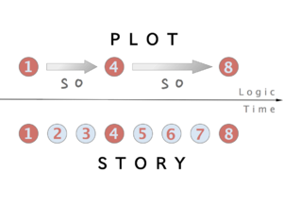
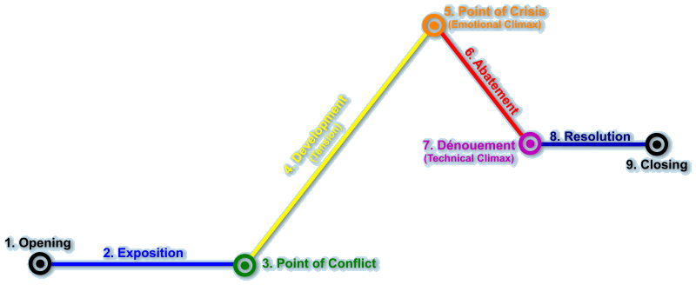
Visualización de datos multivariados
Construcción de una primera explicación o historia de datos a partir de las técnicas de visualización de la data: Story-line.

Slide 44
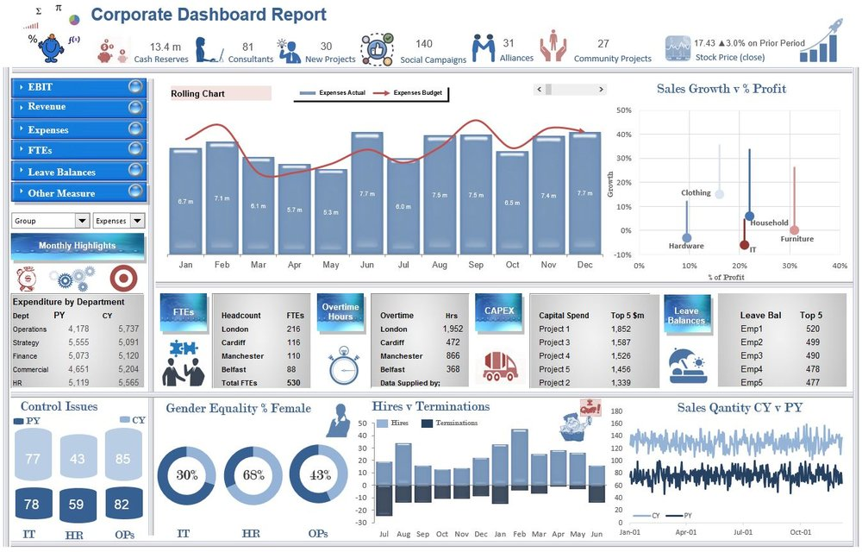
Visualización de datos multivariados
Aplicación de un dashboard mediante excel.

Slide 45
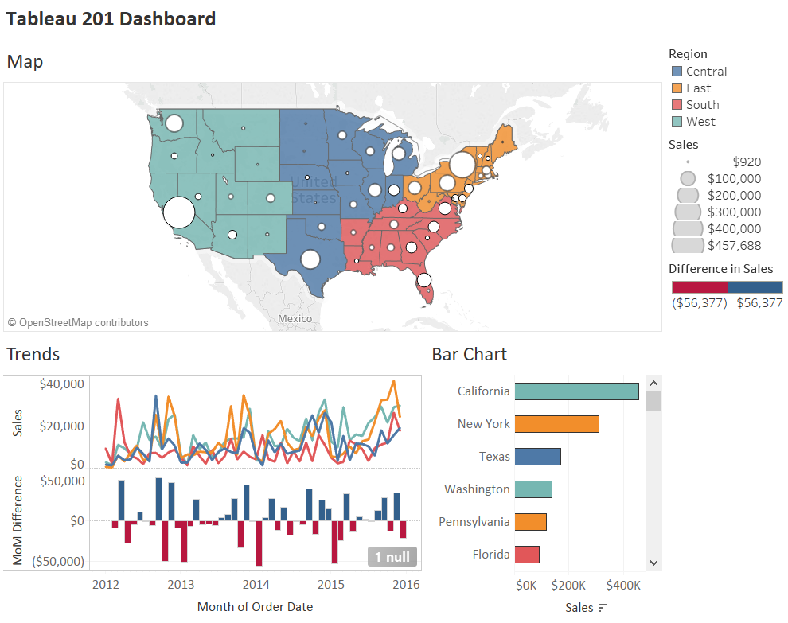
Visualización de datos multivariados
Aplicación de un dashboard mediante Tableau.

Slide 46

Visualización de datos multivariados
Aplicación de un dashboard mediante Shinydashboard.

Slide 47


Técnicas multivariadas cuantitativas
El análisis por componentes principales (PCA) busca la reducción de variables y representación de sujetos, variables y ambos según los componentes.

Slide 48


Técnicas multivariadas cuantitativas
El análisis de factores (Factor Análisis) es otra forma de reducción de variables y representación de sujetos, variables y ambos según los componentes. En este nos interesa más encontrar la estructura subyacente de los datos.

Slide 49



Técnicas multivariadas cuantitativas
El análisis por agrupación (cluster analysis) consiste a partir de las observaciones en las k variables de los casos, busca agrupar o juntar a los individuos.

Slide 50



Técnicas multivariadas de texto y asociaciones
El análisis por sentimiento, es una forma popular de analizar el texto.

Slide 51


Técnicas multivariadas de texto y asociaciones
Analizar las relaciones entre las unidades es una formo popular de conocer patrones asociados a las predominancias y otras temáticas de la red.

Slide 52



Técnicas multivariadas de texto y asociaciones
La afinidad y escogencia de ciertos objetos o productos es una forma de verificar el comportamiento de las personas.

Slide 53


Técnicas multivariadas mixtas
El análisis de discriminación busca separar para luego discriminar a las unidades según las características de estos.

Slide 54


Técnicas multivariadas mixtas
Para clasificar y predecir, se utiliza para predecir cierta característica Y, para un conjunto de variables X1,…,Xp.

Slide 55
Resumiendo…
Visualización de datos
Técnicas multivariadas cuantitativas
Técnicas multivariadas de texto y asociaciones
Técnicas multivariadas mixtas
-Gráficos univariados y multivariados: construcción de un Story-line
-Dashboard en Excel
Dashboard en Tableau
-Dashboard en Shinydashboard
-Componentes principales
-Análisis de Factores
-Clusters*
-Análisis de sentimientos
-Análisis de redes
-Análisis por afinidad: Market Basquet Analysis
-Análisis de descriminación
-Clusters
-Árboles de decisión y regresión.

Slide 56
Índice
1
Análisis univariados y multivariados
4
La estadística y la ciencias de Datos
2
Principios de los análisis multivariados
5
Temas del curso
3
División de la estadísticas
6
Programas informáticos del curso

Slide 57


Slide 58


¿Nivel de programación en R?

Slide 59



Conocen o han escuchado hablar sobre….
El curso busca formar a los estudiante a que utilicen diversas herramientas para exponer los diferentes resultados. Se quiere que en esto se conviertan en personas políglotas del manejo de la data.

Slide 60

Presentación y asignaciones: R Markdown
Para los diferentes trabajos referentes a técnicas, exámenes, y otros se presentan en forma de presentación o plantilla distributiva en Markdown.
Las laboratorios serán presentados mediante el Markdown.
Para referencias u otras, pueden consultar el libro “R Markdown: The Definitive Guide”:
https://bookdown.org/yihui/rmarkdown/

Slide 61


Slide 62


